Slide 1

FACULTAD DE
INGENIERIA
INGENIERIA
SISTEMAS
Ing. Juan Pablo Borrero
Ing. Carlos Leal
Proyecto Final Base de Datos Mongo
2025-1

Slide 2
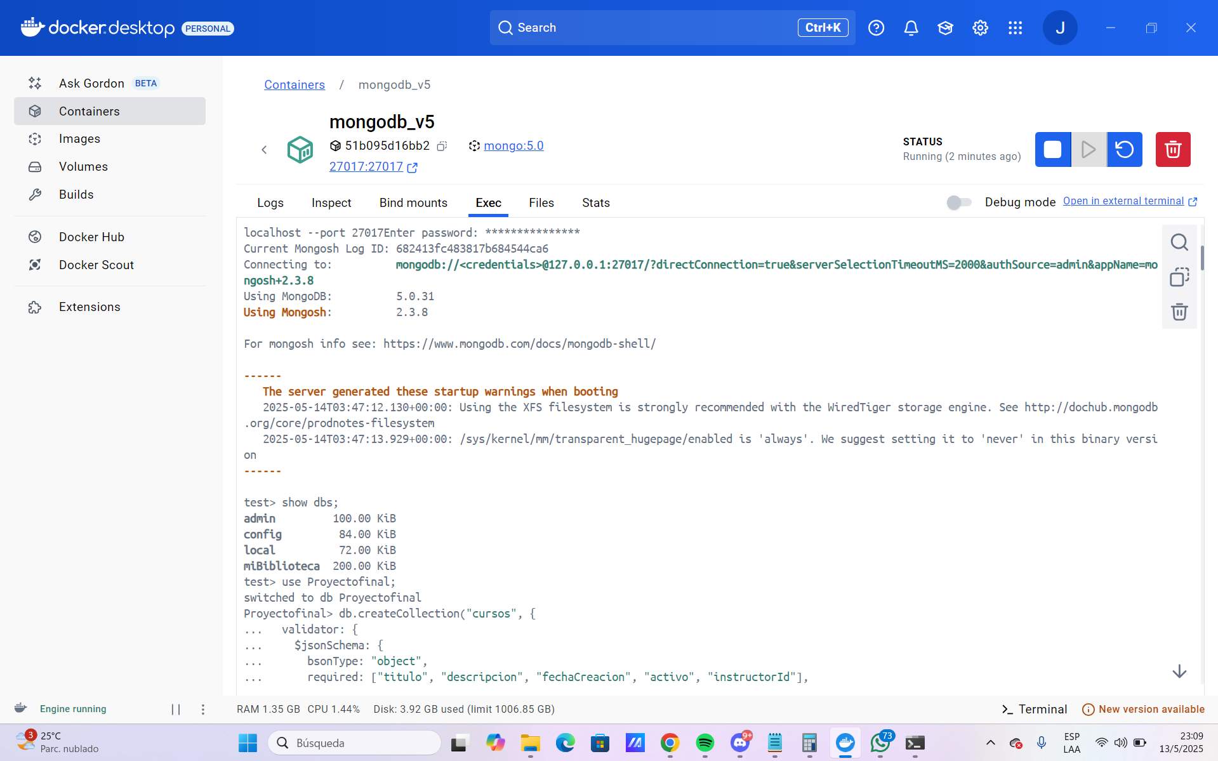

Slide 3
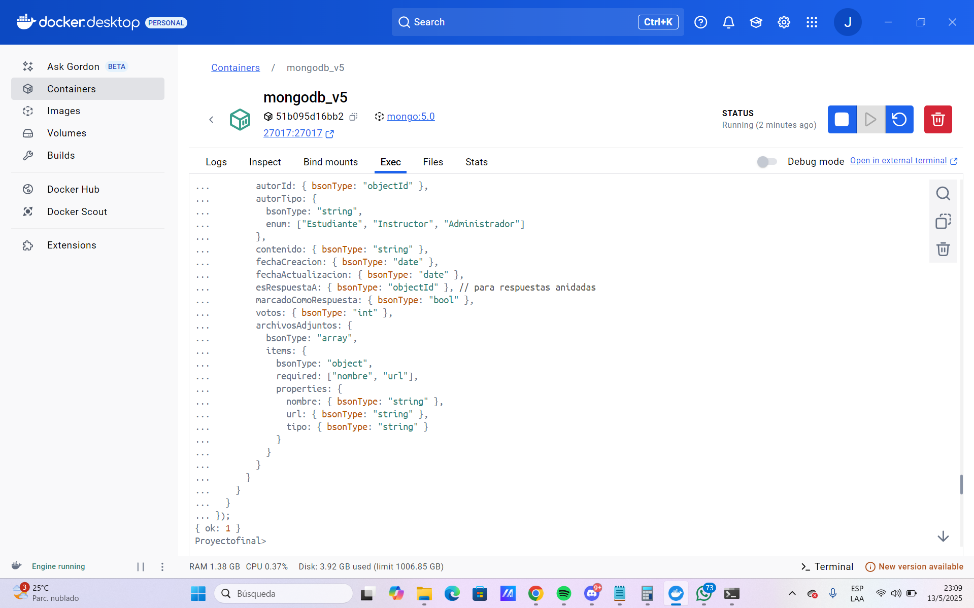

Slide 4
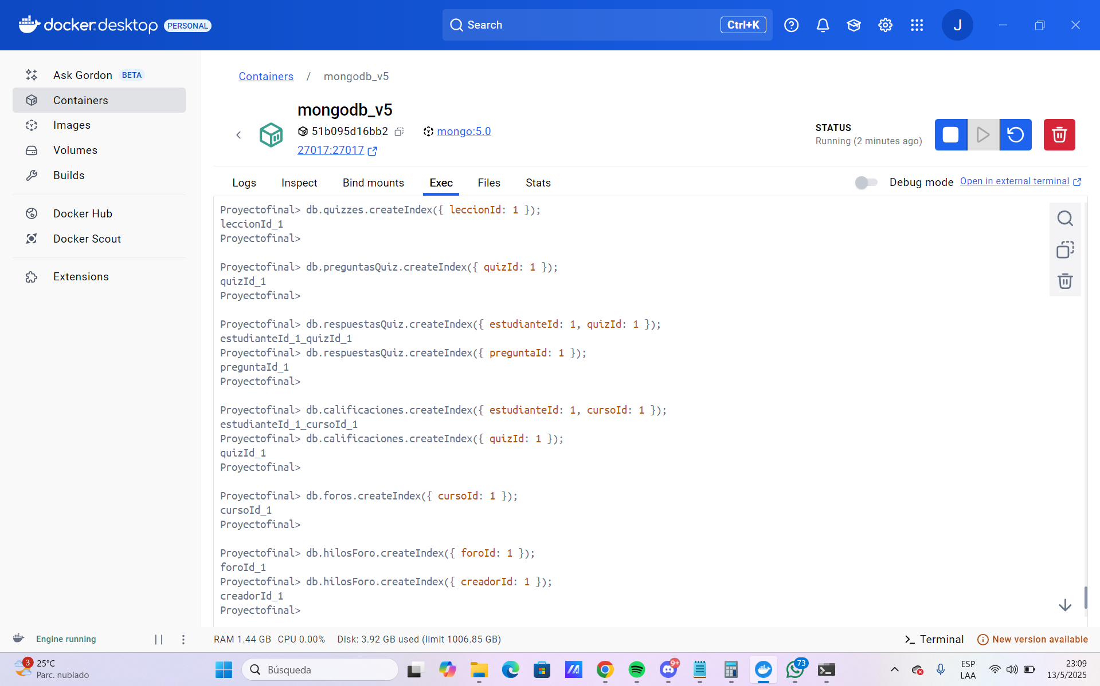

Slide 5
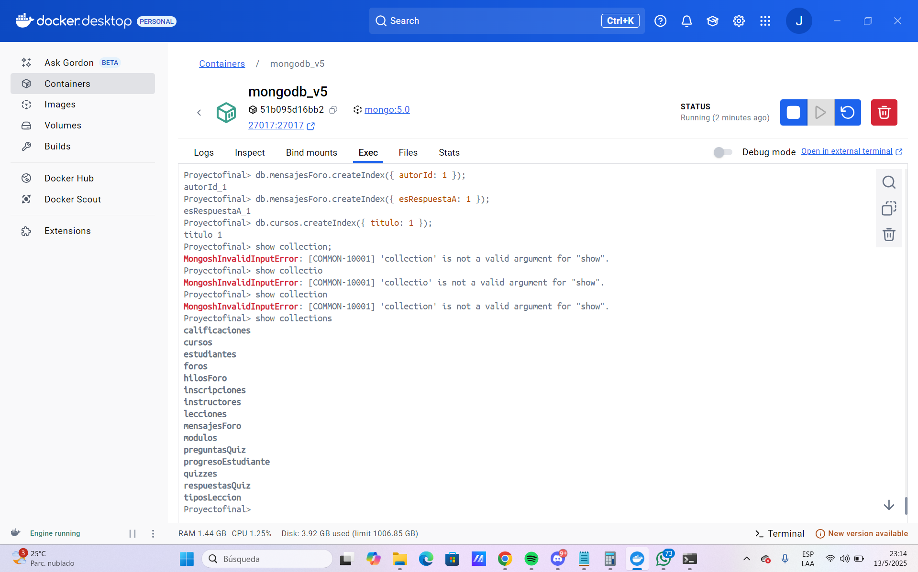

Slide 6
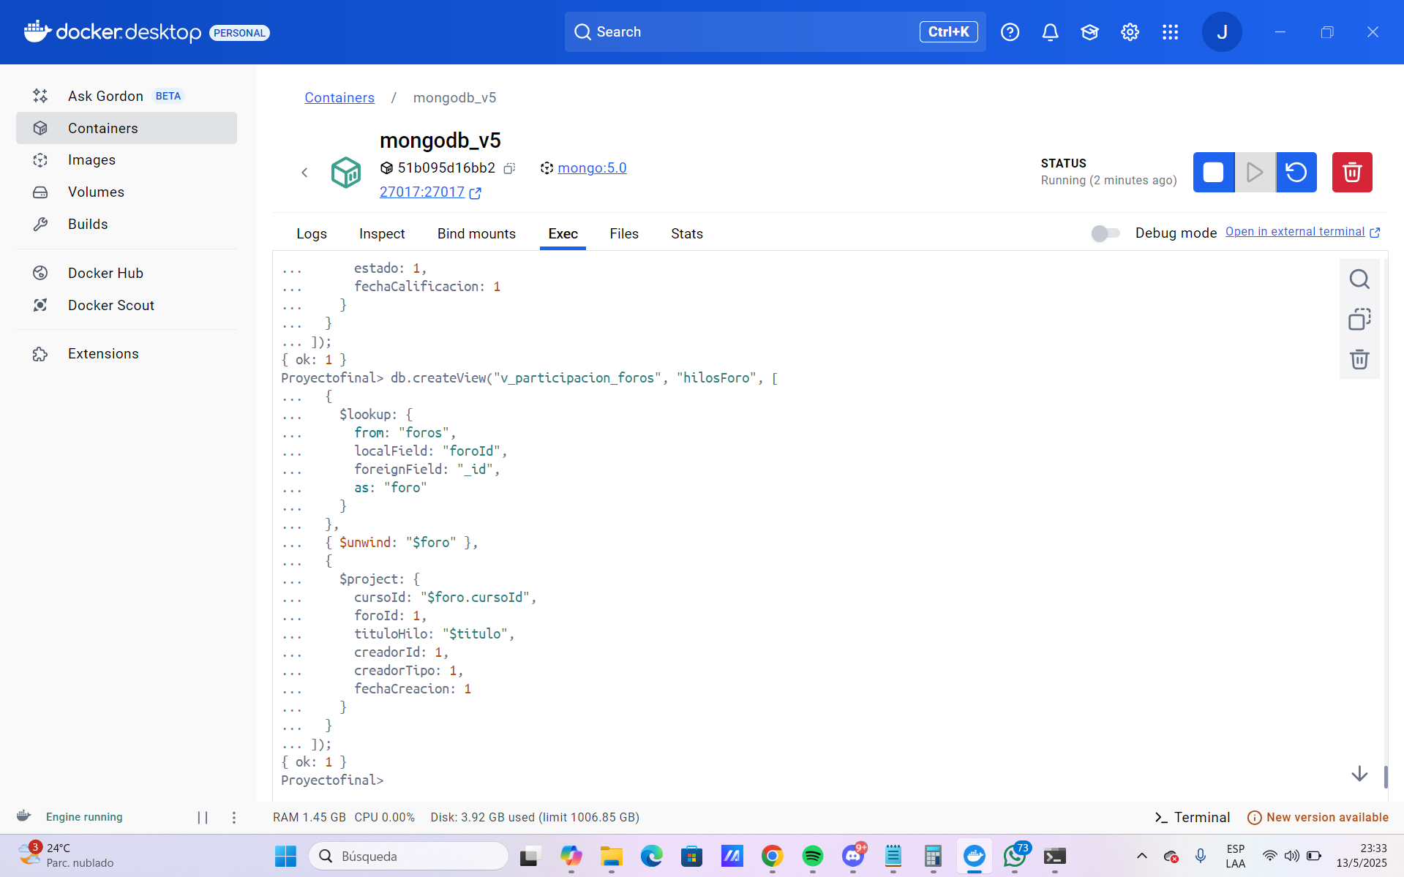
vistas

Slide 7
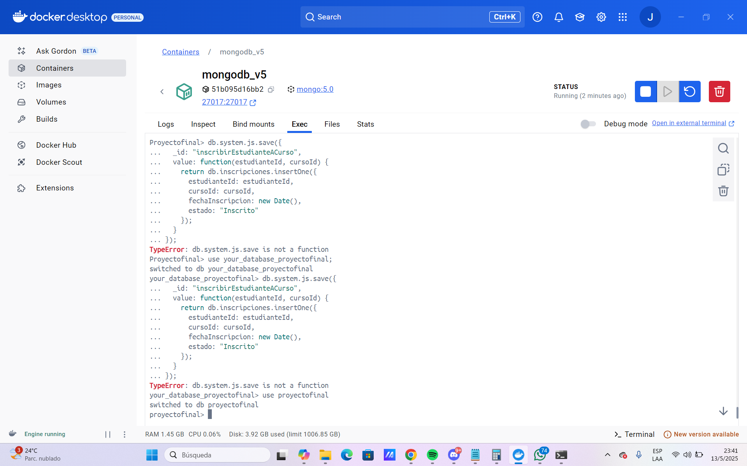
ocurre porque las funciones del sistema (db.system.js.save) han sido descontinuadas en versiones recientes de MongoDB (v4.2 en adelante). MongoDB ya no soporta stored JavaScript functions directamente en el servidor por razones de seguridad y rendimiento.
crud
Usar scripts desde el backend
La mejor práctica hoy en día es mover la lógica al backend (Node.js, Python, etc.). MongoDB se usa para almacenar datos, y la lógica de negocio (como "inscribir estudiante", "registrar progreso") se maneja desde tu aplicación. Te puedo generar ejemplos listos para usar en Node.js con Mongoose o en Python con PyMongo, si me dices qué usas.

Slide 8
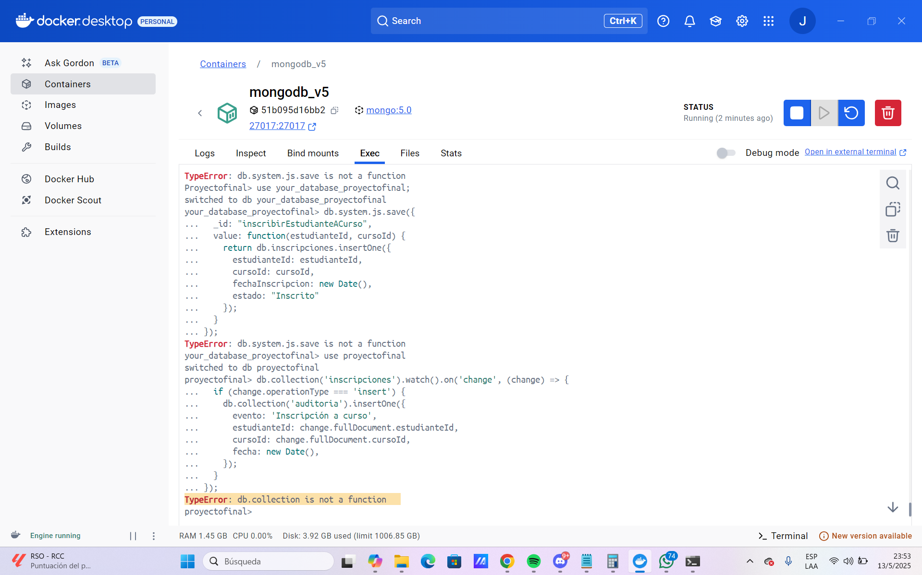
Entonces, ¿es obligatorio implementar "triggers"? Depende:
Si te importa la auditoría automática (por ejemplo, log de inscripciones o actualizaciones): Sí, debes implementar una solución externa con Change Streams (por ejemplo, una app Node.js corriendo en Docker que escuche cambios).
Si solo vas a insertar los datos tú manualmente (con scripts, desde la shell): No es obligatorio. Puedes hacer la auditoría "a mano" después de cada operación, o desde tu backend cuando se hace el cambio.

Slide 9
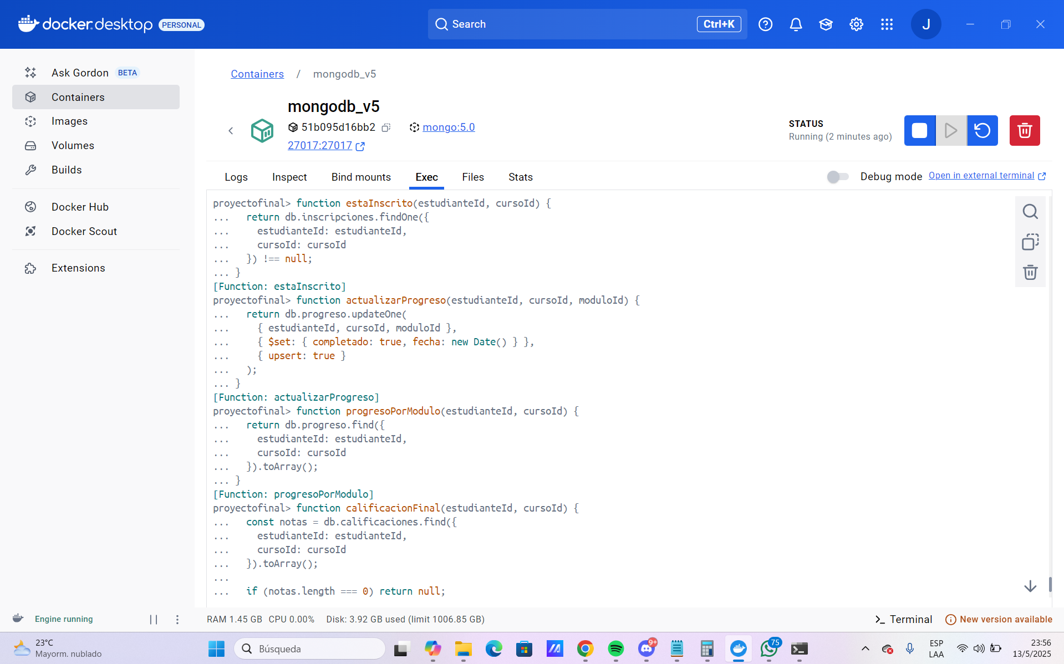
Funciones

Slide 10
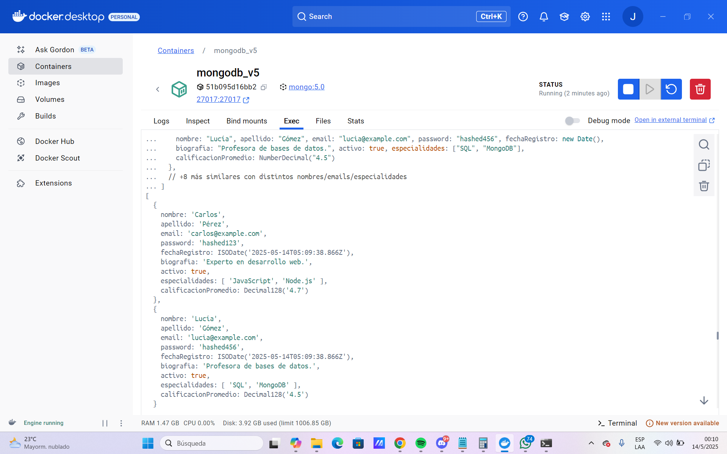
Insertamos datos

Slide 11
Consultas
En MongoDB no hay JOINs como en SQL, pero puedes lograr consultas equivalentes usando el operador $lookup dentro de agregaciones (aggregate). A continuación, te doy 2 consultas y 2 subconsultas (anidadas) por cada tabla principal usando $lookup, simulando:
INNER JOIN: se hace con $lookup seguido de $match.
LEFT JOIN: $lookup por defecto ya es un left join.
RIGHT JOIN: no se soporta directamente, pero se puede simular reordenando la colección principal.

